Slide 1

GENDER GAP
Una problemática del siglo XXI

Slide 2
CONTEXTO
01
DATABASE
02
CONTENIDO
IMPLEMENTACIÓN DE MODELOS
03
CONCLUSIONES
04
Histórico y coyuntural
Análisis Exploratorio
Resultados
Insights y Recomendaciones

Slide 3
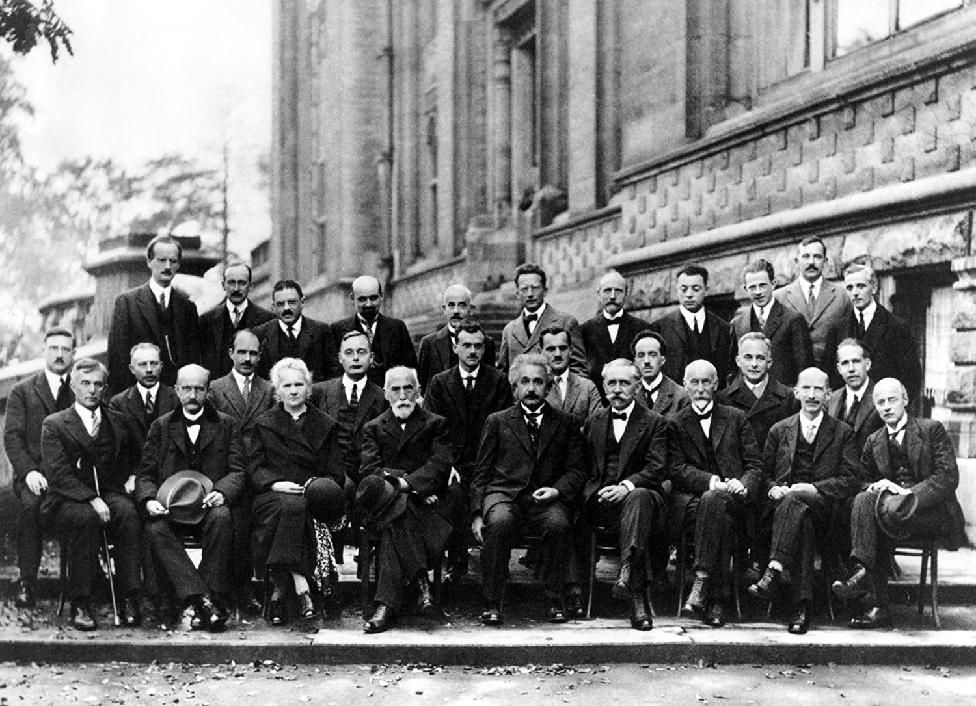
01
CONTEXTO
Participación Femenina

Slide 4

Desigualdad de género
Las mujeres han luchado por la oportunidad de ocupar espacios de participación ciudadana y política por siglos. En particular, a Guatemala llegó el voto universal en 1945.

Slide 5



¿Dónde?
Economía
Eduación
Salud
Interacción con otros determinantes sociales y estructurales;
Las conductas en la esfera de la salud en función del género; y
La respuesta del sistema de salud en función del género.
(OMS)
Las mujeres representan dos tercios de los 750 millones de adultos que carecen de conocimientos básicos de alfabetización (UNESCO)
Solo el 41% de las mujeres mayores de 15 años participan en la economía (PNUD)

Slide 6

02
database

Slide 7
Data COMBINADA
Se utilizaron dos datasets en este proyecto. Esto con la finalidad de tener más fléxibilidad al momento de emplear los modelos y tener puntos de comparación.

Slide 8
GENDER GAP INDEX 2021
Gender equality at home survey
El primer data set se trata de la data histórica de los ratings de 136 países en el gender gap index para los años 2006 a 2013.
Resumen de los resultados de una encuesta en Facebook completada por más de 460,000 usuarios en 208 países, territorios e islas, comprendiendo 80 idiomas. Dicha encuesta pretende conocer la postura de los encuestados respecto a los roles de género aceptados en hogares de la región.

Slide 9
GENDER GAP INDEX
Conozcamos qué nos dice esta data

Slide 10
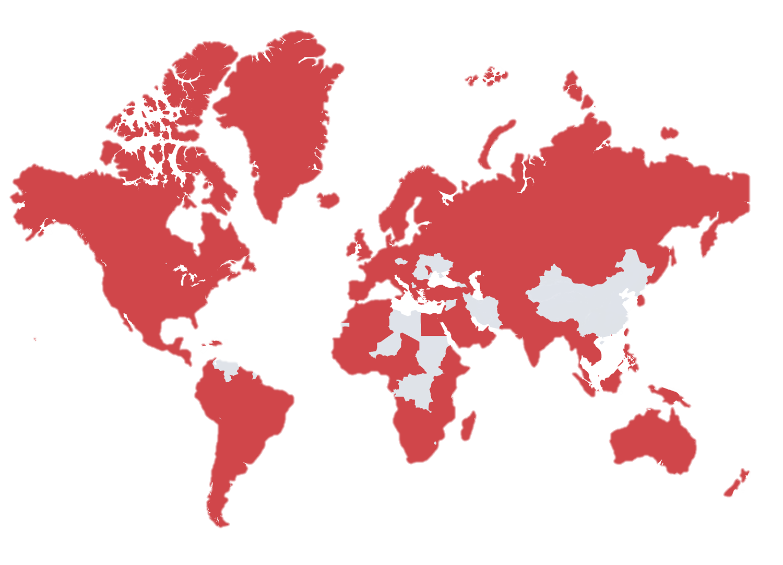
Análisis Exploratorio

Slide 11
Gender equality at home survey
Conozcamos qué nos dice esta data

Slide 12
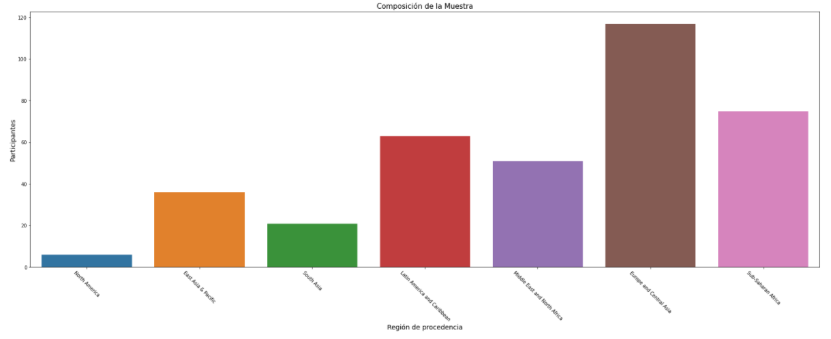
Análisis Exploratorio
Distribución por región

Slide 13
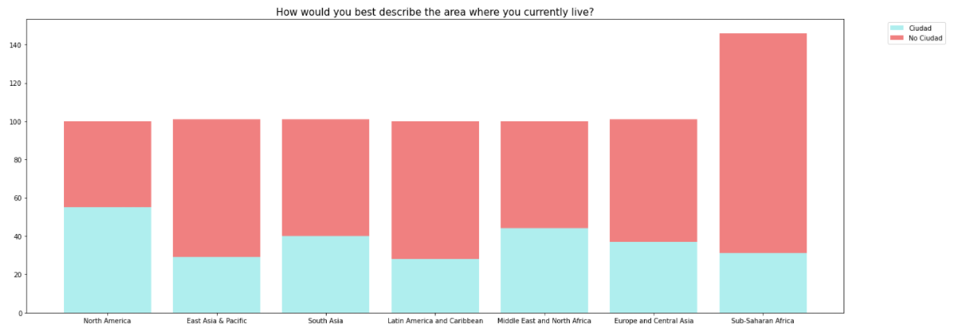
entorno
Basic
Pro
Premium
Despite being red, Mars is actually cold place
Saturn is composed mostly of hydrogen and helium
It’s a gas giant and the biggest planet

Slide 14
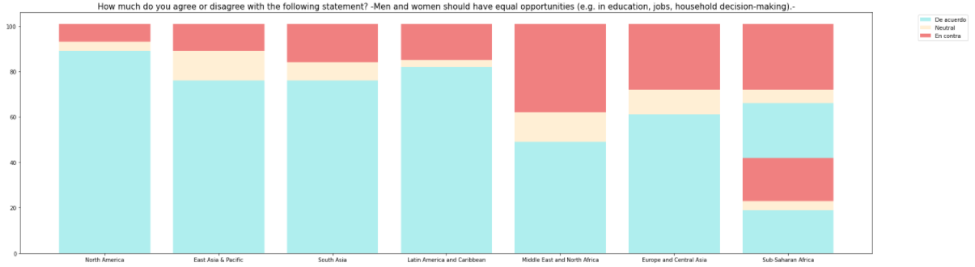
OPORTUNIDADES
Basic
Pro
Premium
Despite being red, Mars is actually cold place
Saturn is composed mostly of hydrogen and helium
It’s a gas giant and the biggest planet

Slide 15
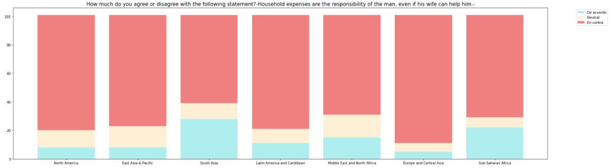
expenses
Basic
Pro
Premium
Despite being red, Mars is actually cold place
Saturn is composed mostly of hydrogen and helium
It’s a gas giant and the biggest planet

Slide 16

MERGING DATA
Se depura la data para estructurar los modelos

Slide 17
REGRESIÓN LINEAL

Slide 18
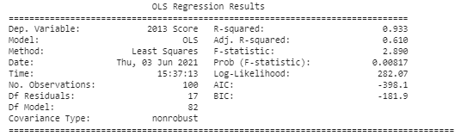
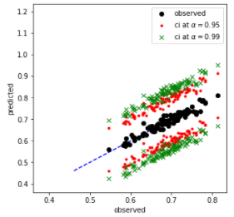
Resultados
Indicadores
R-cuadrado
90%

Slide 19
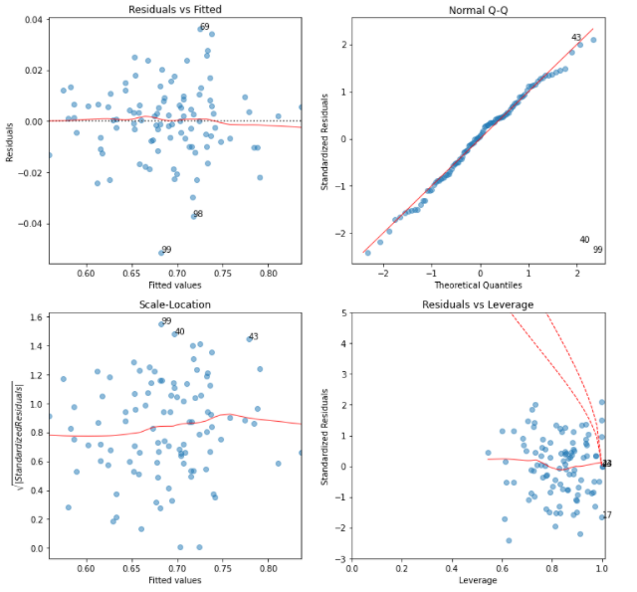
Análisis de residuos

Slide 20
Relevancia de variables (87)
variable | coef | std err | t | P>|t|
c2_water_fuel | 0.0024 | 0.001 | 2.364 | 0.03
b10_no | -0.0185 | 0.009 | -2.131 | 0.048
c2d_decrease | -0.0121 | 0.007 | -1.797 | 0.09
b10_yes | -0.0137 | 0.009 | -1.606 | 0.127
d4_phone | -0.0038 | 0.002 | -1.582 | 0.132
d5_disagree | 0.0213 | 0.014 | 1.568 | 0.135
d7_bored | 0.0032 | 0.002 | 1.502 | 0.152
c2_animals | 0.003 | 0.002 | 1.486 | 0.156
d5_agree | 0.0182 | 0.012 | 1.484 | 0.156
b9 | -0.008 | 0.006 | -1.385 | 0.184
d4_none | -0.0113 | 0.008 | -1.368 | 0.189
d1 | 0.0056 | 0.004 | 1.321 | 0.204
d4_computer | -0.0028 | 0.002 | -1.317 | 0.205
d6_health | 0.004 | 0.003 | 1.317 | 0.205
d6_wait | -0.003 | 0.002 | -1.311 | 0.207
b3_fullyindependent | -0.0058 | 0.005 | -1.288 | 0.215
d0 | 0.0021 | 0.002 | 1.288 | 0.215
d6_other | -0.0021 | 0.002 | -1.284 | 0.216
b8 | 0.0082 | 0.006 | 1.28 | 0.218
d7_info | 0.0026 | 0.002 | 1.28 | 0.218
c2d_increase | -0.0064 | 0.005 | -1.255 | 0.226
b2_self | 0.0039 | 0.003 | 1.224 | 0.238
d7_food | -0.0041 | 0.003 | -1.211 | 0.242
b5_man_other | -0.0518 | 0.044 | -1.183 | 0.253
b4_neutral | 0.0135 | 0.011 | 1.174 | 0.257
c2_farm | -0.0032 | 0.003 | -1.173 | 0.257
b7_full | -0.0044 | 0.004 | -1.078 | 0.296
Abastecimiento de bienes para el hogar
Tiempo en familia (c2d)
Atmósfera de seguridad (d5)
Peso en las decisiones familiares (b9)
Preocupaciones en pandemia (d6)
Situación financiera (b3)

Slide 21
Relevancia de variables (87)
variable | coef | std err | t | P>|t|
c4_housewife_other | -0.085 | 0.034 | -2.531 | 0.025
b4_agree | -0.0089 | 0.004 | -2.035 | 0.063
b8 | -0.0081 | 0.004 | -1.975 | 0.07
d4_vehicle | -0.0018 | 0.001 | -1.885 | 0.082
c2_cook | -0.0067 | 0.004 | -1.701 | 0.113
c2_hhmanage | 0.0053 | 0.003 | 1.582 | 0.138
b7_full | -0.0048 | 0.003 | -1.562 | 0.142
d4_computer | 0.0045 | 0.003 | 1.516 | 0.154
b4_disagree | -0.0069 | 0.005 | -1.51 | 0.155
b6_wage | 0.0042 | 0.003 | 1.463 | 0.167
b9 | 0.0061 | 0.004 | 1.463 | 0.167
c2a_no | -0.0045 | 0.003 | -1.436 | 0.175
d5_disagree | 0.0052 | 0.004 | 1.342 | 0.202
c2a_yes | 0.0002 | 0 | 1.228 | 0.241
c1d_increase | -0.0088 | 0.007 | -1.224 | 0.243
c2_water_fuel | 0.0047 | 0.004 | 1.21 | 0.248
c1b_spouse | -0.0028 | 0.002 | -1.186 | 0.257
a3_no | -0.0041 | 0.004 | -1.128 | 0.28
Cuidado de los hijos (4d)
Tiempo en familia (c2d)
Atmósfera de seguridad (d5)
Peso en las decisiones familiares (b9)
Preocupaciones en pandemia (d6)
Situación financiera (b3)

Slide 22
Relevancia de variables (87)
variable | coef | std err | t | P>|t|
c4_housewife_other | -0.085 | 0.034 | -2.531 | 0.025
b4_agree | -0.0089 | 0.004 | -2.035 | 0.063
b8 | -0.0081 | 0.004 | -1.975 | 0.07
d4_vehicle | -0.0018 | 0.001 | -1.885 | 0.082
c2_cook | -0.0067 | 0.004 | -1.701 | 0.113
b7_full | -0.0048 | 0.003 | -1.562 | 0.142
b4_disagree | -0.0069 | 0.005 | -1.51 | 0.155
c2a_no | -0.0045 | 0.003 | -1.436 | 0.175
c1d_increase | -0.0088 | 0.007 | -1.224 | 0.243
c1b_spouse | -0.0028 | 0.002 | -1.186 | 0.257
a3_no | -0.0041 | 0.004 | -1.128 | 0.28
Abastecimiento de bienes para el hogar (b4)
Tiempo en familia (c2d)
Atmósfera de seguridad (d5)
Peso en las decisiones familiares (b8)
Preocupaciones en pandemia (d6)
Situación financiera (b3)
Income (b7)

Slide 23

04
Insights

Slide 24
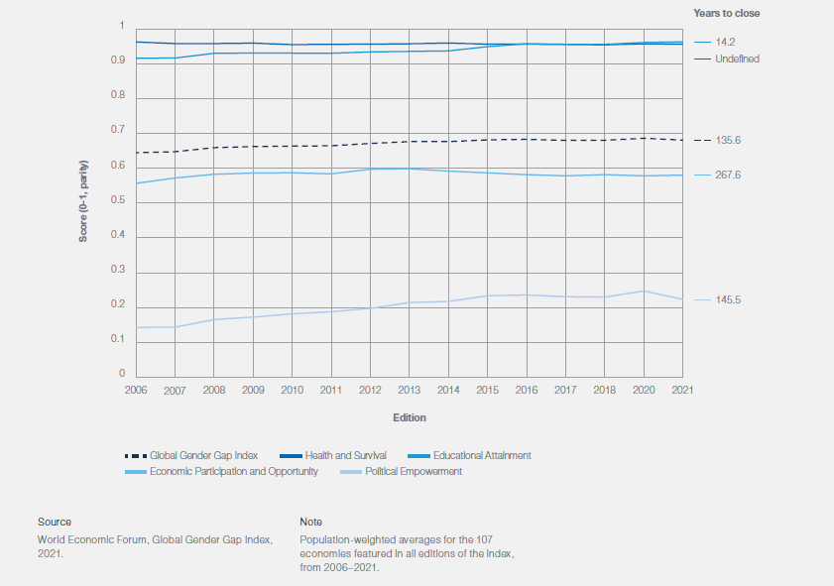
Our company
Do you know what helps you make your point clear? Lists like this one:
They’re simple
You can organize your ideas clearly
You’ll never forget to buy milk!

Slide 25
GENDER GAP
Lorena G. Beltrán
Carné 18629
Introducción a la Ciencia de Datos
Sección 10
Proyecto Final

